Slide 1
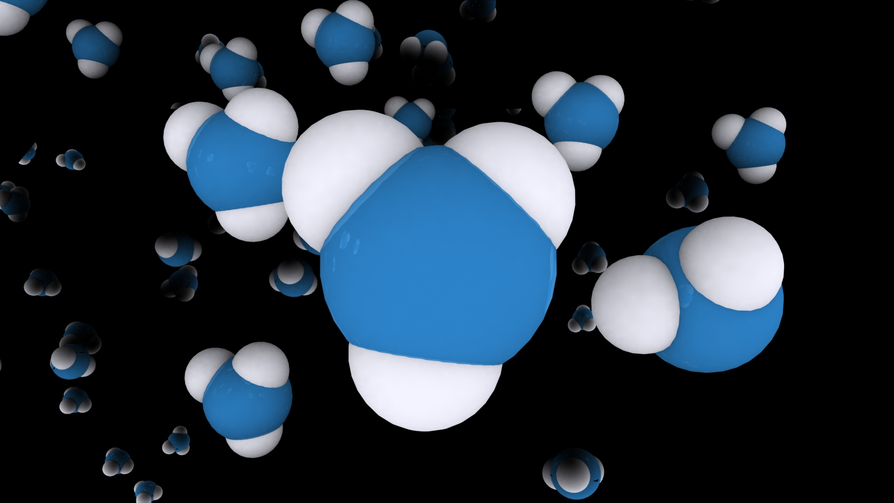
Moléculas
Ciências Biológicas

Slide 2
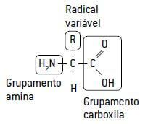
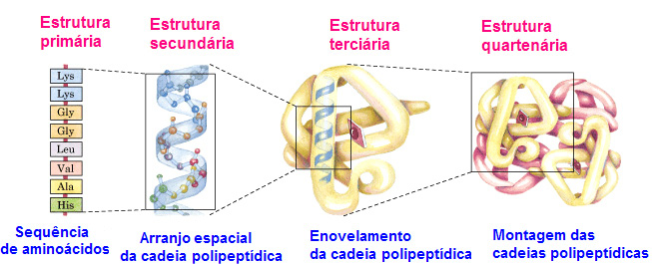
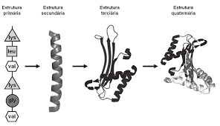
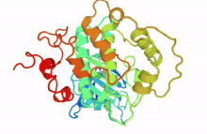
Proteínas
aminoácidos
São formadas por conjuntos de
Estruturas
Notes:
revisão

Slide 3
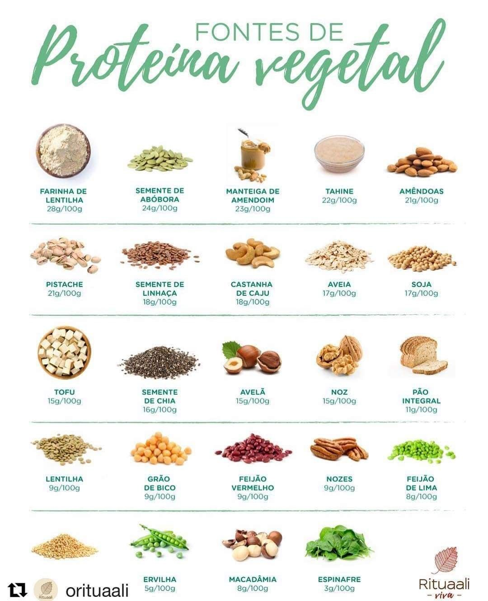
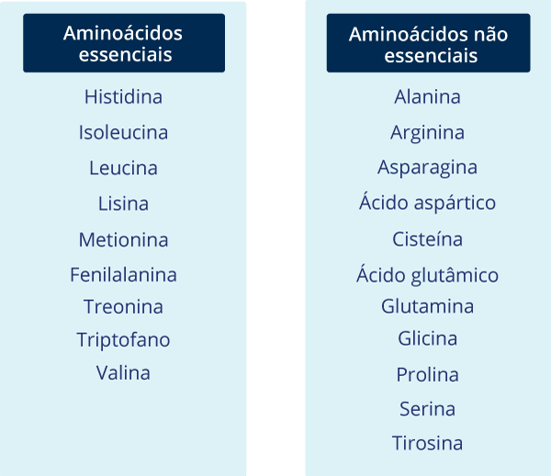
Proteínas
Notes:
Alimentação saudável

Slide 4
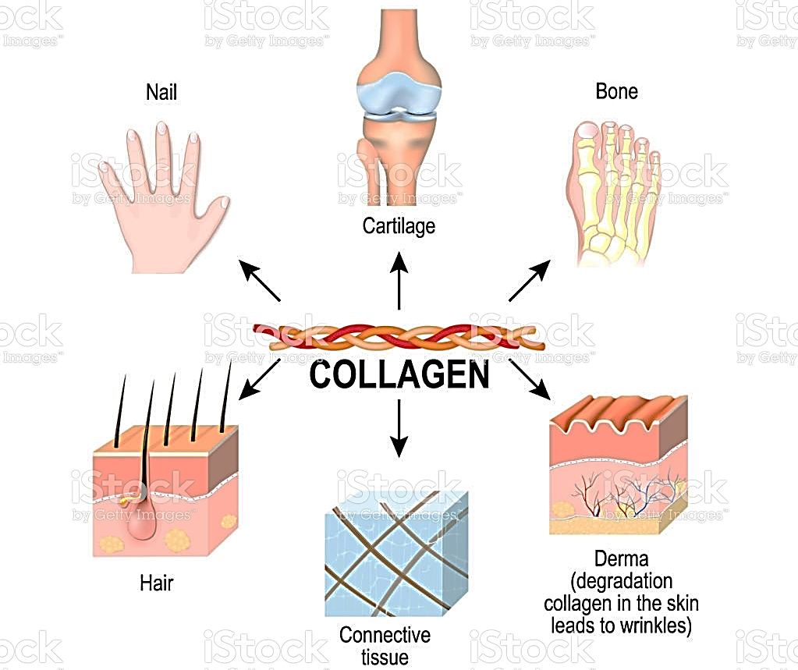
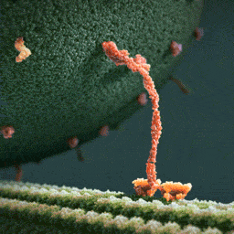
Proteínas
Funções
Estruturais
Dinâmicas
São componentes de unidades fundamentais
Formam estruturas de sustentação como colágeno e elastina
Formam as enzimas
Condutora de gases
Transporte de molécula
Defesa do organismo
Ação hormonal
Atividade dos Genes
Notes:
Explicação sobre colágeno

Slide 5
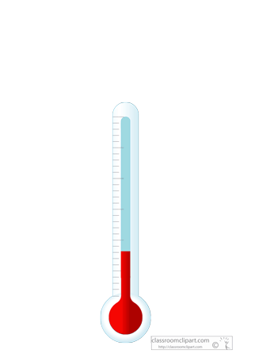
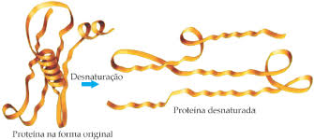
Proteínas
Desnaturação
Notes:
Febre
Maioria das desnaturações irreversível – clara do ovo

Slide 6
Proteínas
Enzimas
Catalizadores biológicos
Diminui a energia de ativação
São altamente específicos (Chave – Fechadura )

Slide 7
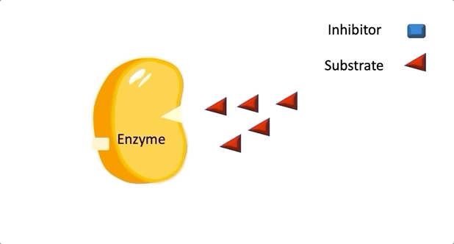
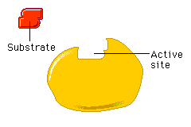
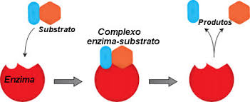
Proteínas

Slide 8
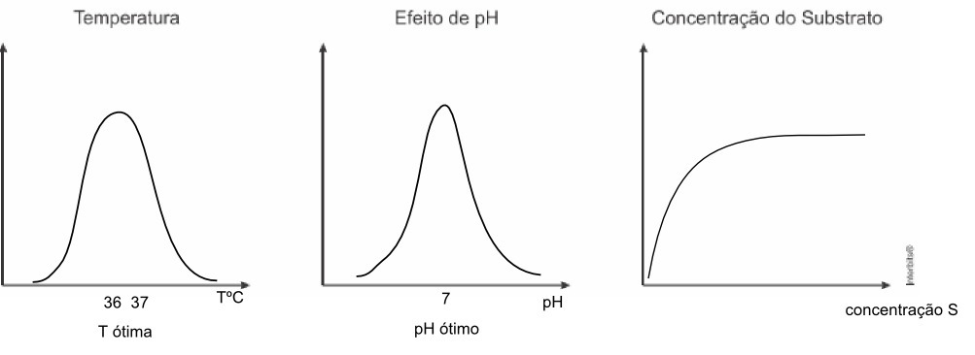
Proteínas
Enzimas

Slide 9
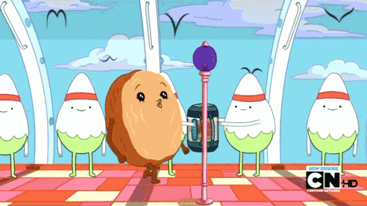
Proteínas
https://descomplica.com.br/blog/biologia/entenda-sintese-de-proteinas-em-5-passos-uma-dica-da-princesa-jujuba/

Slide 10
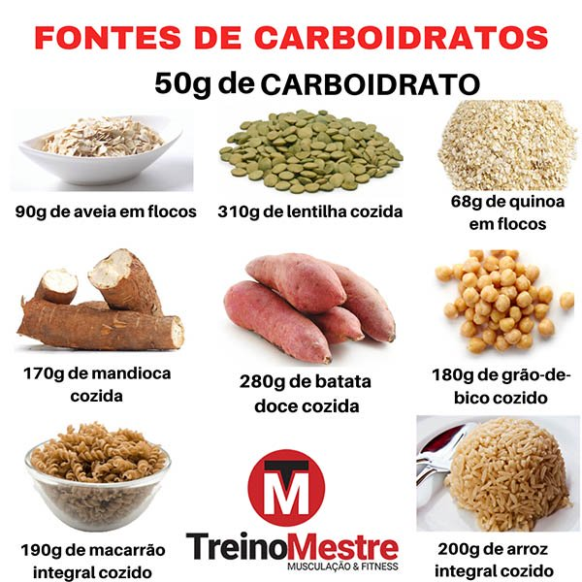
Carboidratos
Formula Geral:
C H O
n 2n n
Notes:
N > 3

Slide 11
Carboidratos
Monossacarídeos
Compostos mais simples (poucos átomos de carbono)
Solúveis

Slide 12
Carboidratos
Oligossacarídeos
Formado pela união de 2 a 10 monossacarídeos
Solúveis e digeríveis
Dissacarídeos = união de apenas 2 monossacarídeos
Maltose = glicose + glicose
Lactose = galactose + glicose
Sacarose = glicose + frutose

Slide 13
Carboidratos
Polissacarídeos
Função estrutural e genética

Slide 14
Carboidratos
Glicoconjugados
Glicoproteínas = Carboidratos + proteínas
Glicolipídios = Carboidratos + Lipídios

Slide 15
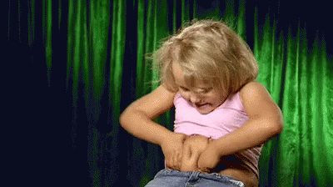
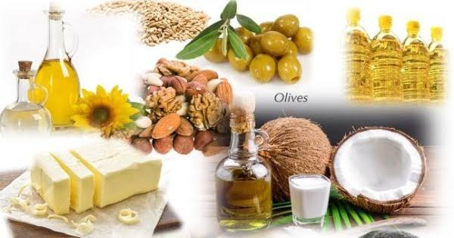
Lipídeos
Comportamento hidrofóbico
Não é polímero
Notes:
Febre
Maioria das desnaturações irreversível – clara do ovo

Slide 16
Lipídeos
Gordura
Fosfolipídeos
Esteróides
Notes:
Febre
Maioria das desnaturações irreversível – clara do ovo

Slide 17
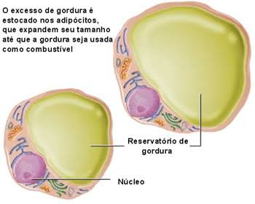
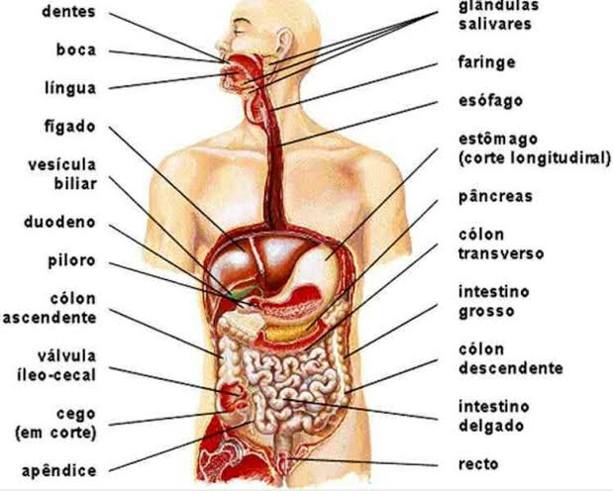
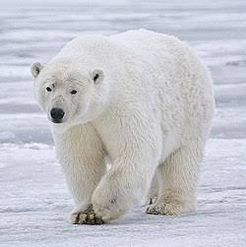
Lipídeos - Gordura
Reserva de energia
Órgãos vitais
Isolamentos térmico
Notes:
Febre
Maioria das desnaturações irreversível – clara do ovo

Slide 18
Lipídeos - Gordura
Associação de moléculas menores
Hidrocarbonetos
Triglicerídeos
Notes:
Febre
Maioria das desnaturações irreversível – clara do ovo

Slide 19
Lipídeos - Gordura
CIS
Notes:
Febre
Maioria das desnaturações irreversível – clara do ovo

Slide 20
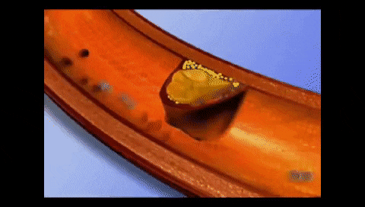
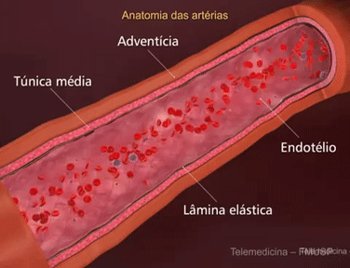
Lipídeos - Gordura
gordura saturada
Aterosclerose
Notes:
Febre
Maioria das desnaturações irreversível – clara do ovo

Slide 21
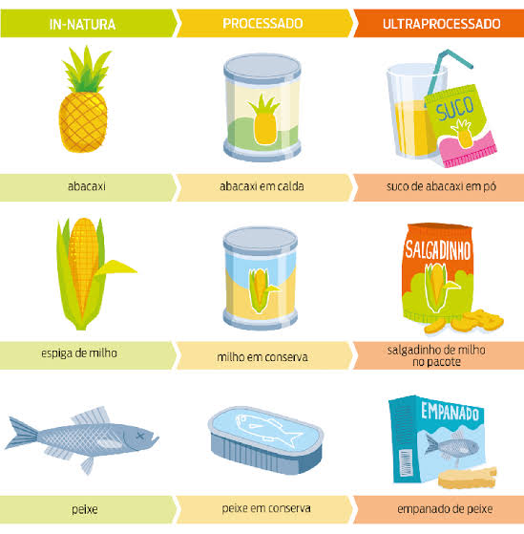
Lipídeos - Gordura
Óleos vegetal hidrogenado
Notes:
Febre
Maioria das desnaturações irreversível – clara do ovo

Slide 22
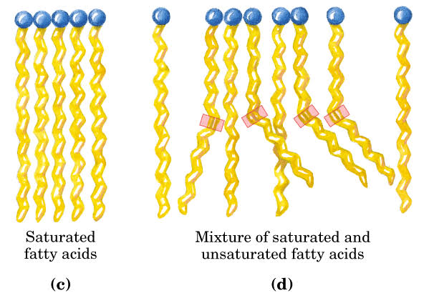
Lipídeos - Gordura
Maior contribuição com Aterosclerose
Notes:
Febre
Maioria das desnaturações irreversível – clara do ovo

Slide 23
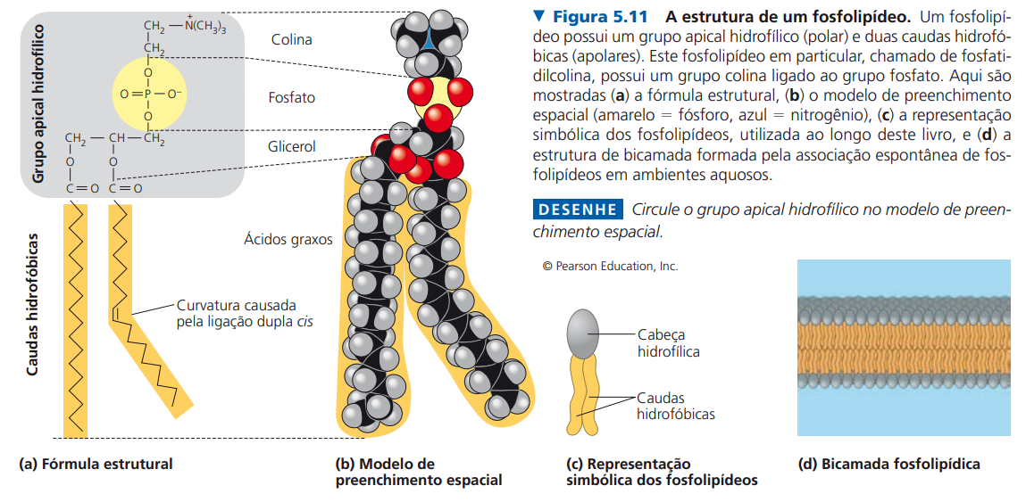
Lipídeos - Fosfolipídeos
Essenciais para as células
2 moléculas de ácido graxo ligado ao glicerol
Notes:
Febre
Maioria das desnaturações irreversível – clara do ovo

Slide 24
Lipídeos - Esteroide
4 anéis fusionados
Esqueleto carbônico
Notes:
Febre
Maioria das desnaturações irreversível – clara do ovo

Slide 25
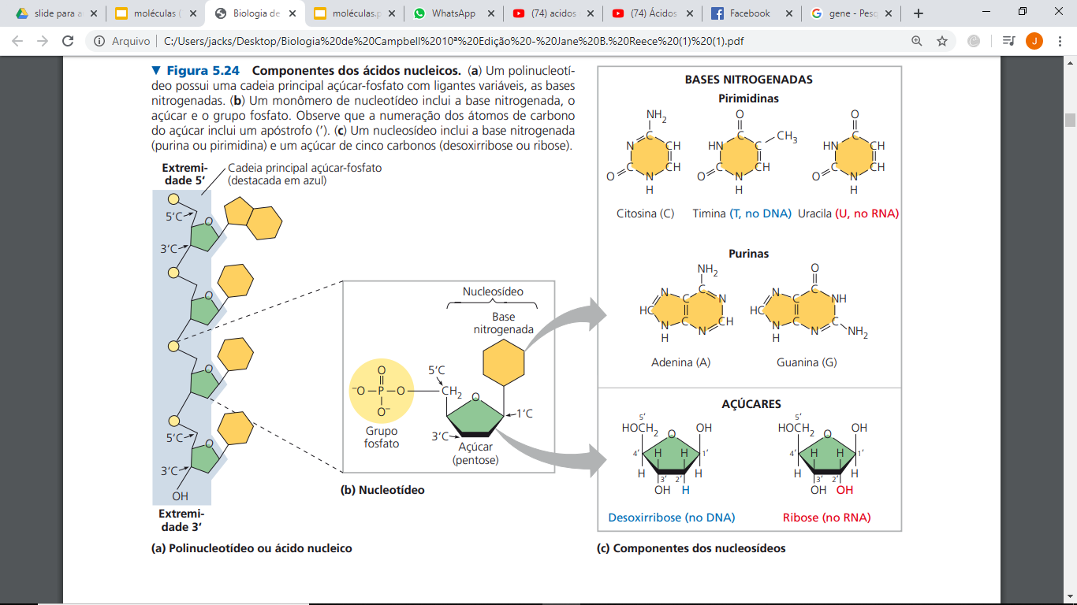
Ácidos nucleicos
Polímero = Polinucleotídeos
Monômeros=Nucleotídeos
Notes:
Febre
Maioria das desnaturações irreversível – clara do ovo

Slide 26
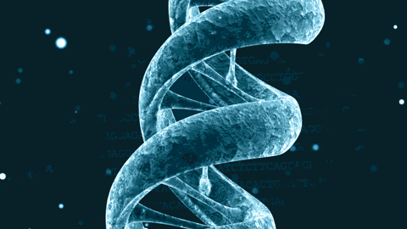
Ácidos nucleicos
Dupla-hélice
Capacidade de replicação
Produz o Rna
Controla a síntese de proteína
Notes:
Febre
Maioria das desnaturações irreversível – clara do ovo

Slide 27
Ácidos nucleicos
Transmissão de informação
Notes:
Febre
Maioria das desnaturações irreversível – clara do ovo

Slide 28
Ácidos nucleicos
A - T
G - C
DNA
A - U
G - C
RNA
Notes:
Febre
Maioria das desnaturações irreversível – clara do ovo

Slide 29
AGGCTCAGTGGAAGT

Slide 30
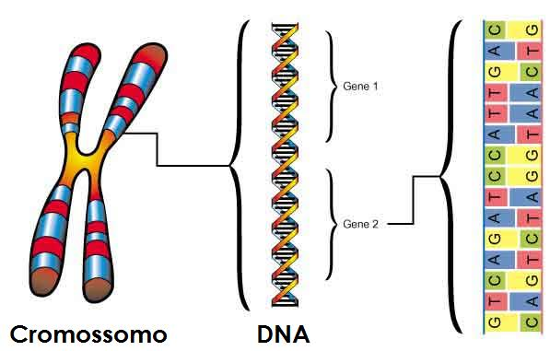
Ácidos nucleicos
Sequência de bases única para cada gene
Informações específicas
Notes:
Febre
Maioria das desnaturações irreversível – clara do ovo

Slide 31
Ácidos nucleicos
Cada gene ao longo do dna comanda a síntese de um RNAm
Notes:
Febre
Maioria das desnaturações irreversível – clara do ovo

Slide 32
Obrigad@
Ciências Biológicas

